Slide 1

4.1支持向量机
Support Vector Machine(SVM)
《机器学习》课件

Slide 2
4.1 支持向量机原理
4.1.1 机器学习的简单回顾
4.1.2 支持向量机发展历史
4.1.2 线性分类器
4.1.3 支持向量机理论
4.1.4 核函数与支持向量机
4.1.5 支持向量机的应用举例

Slide 3
简介
支持向量机是机器学习领域一个里程碑
什么是支持向量机？
  支持向量是它的核心内容，所谓的支持向量就是具有支持作用的一些训练样本
  利用核方法实现非线性扩展
简单的回顾一下机器学习的发展历史

Slide 4
回顾(一)
感知器是一种早期的神经网络模型
上个世纪80年代，神经网络获得迅速发展,提出了BP,Hopefield等著名网络模型
遇到理论与应用的瓶颈，实际应用中没有得到预期的效果

Slide 5
2 感知器模型
感知器是一种早期的神经网络模型，由美国学者F.Rosenblatt于1957年提出.感知器中第一次引入了学习的概念，对人脑所具备的学习功能进行了一定程度的模拟，所以引起了广泛的关注。
简单感知器
它通过采用监督学习来逐步增强模式划分的能力，达到所谓学习的目的。

Slide 6
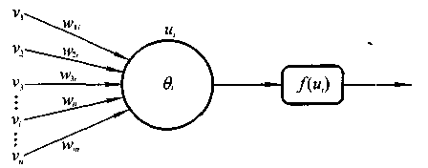
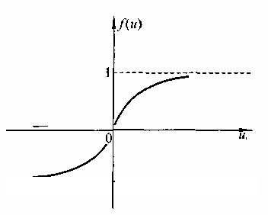

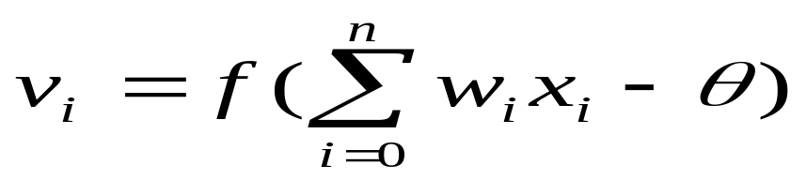
其结构如下图所示,基于数学函数表示
感知器处理单元对n个输入进行加权和操作v即：
其中，Wi为第i个输入到处理单元的连接权值θ为阈值。 f取阶跃函数.

Slide 7
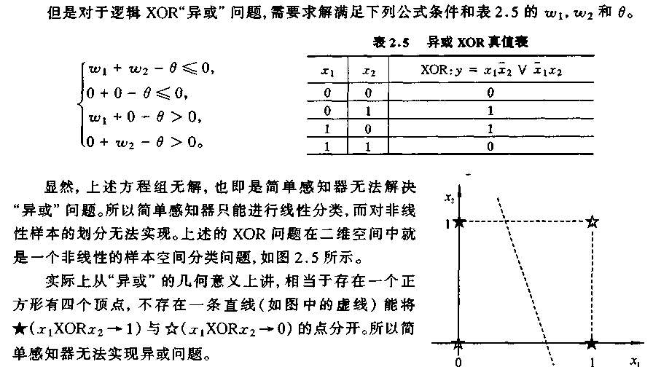

Slide 8
BP神经网络模型
反向传播(Back propagation)算法：从后向前（反向）逐层“传播”输出层的误差，以间接算出隐层误差。
可以解决XOR问题，但是模型复杂
需要样本足够多
Hopefield神经网络模型
解决旅行商问题
Deep Belief Net

Slide 9
回顾（二）
上个世纪90年代，支持向量机获得全面发展，在实际应用中，获得比较满意的效果
成为机器学习领域的标准工具

Slide 10
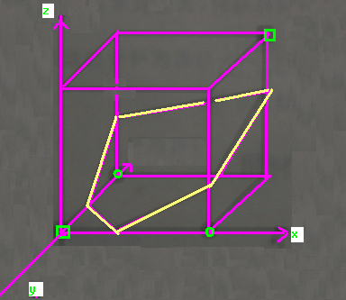








非线性变换—异或问题
异或问题在二维空间线性不可分
变换到三维空间，线性可分，z=x.y
x | y | z | C
0 | 0 | 0 | 0
1 | 0 | 0 | 1
0 | 1 | 0 | 1
1 | 1 | 1 | 0

Slide 11
4.1 支持向量机原理
4.1.1 机器学习的简单回顾
4.1.2 支持向量机发展历史
4.1.3 线性分类器
4.1.4 支持向量机理论
4.1.5 核函数与支持向量机
4.1.6 支持向量机的应用举例

Slide 12
4.1.2 支持向量机发展历史
1963年，Vapnik在解决模式识别问题时提出了支持向量方法。起决定性作用的那部分样本为支持向量,即为SVM名字的起源
1971年，Kimeldorf构造基于支持向量构建核空间的方法
1992年，Vapnik等人开始对支持向量机进行研究。
1995年，Vapnik等人正式提出统计学习理论。
结构风险理论的发展过程的回顾

Slide 13
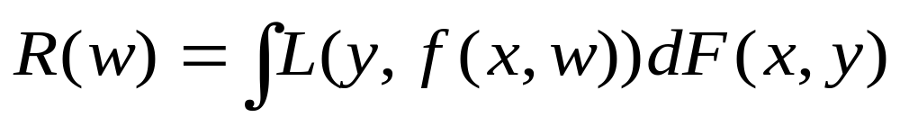
期望风险
学习到一个假设H=f(x, w) 作为分类函数,其中w是广义参数.它对F(X,Y)的期望风险R(w)是(即统计学习的实际风险)：
其中，{f(x,w)}称作分类函数集，w为函数的广义参数。L(y,f(x,w))为由于用f(x,w)对y进行预测而造成的损失。不同类型的学习问题有不同形式的损失函数。

Slide 14
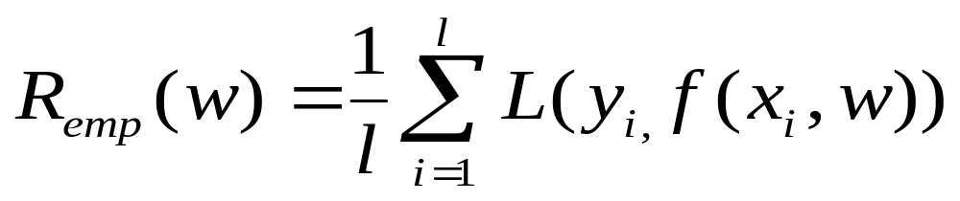
经验风险
而对train set上产生的风险R_{emp}(w)被称为经验风险(学习的训练误差):
首先R_{emp}(w)和R(w)都是w的函数，传统概率论中的定理只说明了(在一定条件下)当样本趋于无穷多时R_{emp}(w)将在概率意义上趋近于R(w)，却没有保证使R_{emp}(w)最小的点也能够使R(w) 最小(同步最小)。

Slide 15
ERM的缺点
Empirical Risk Minimization(ERM)
用ERM准则代替期望风险最小化并没有经过充分的理论论证，只是直观上合理的想当然做法
这种思想却在多年的机器学习方法研究中占据了主要地位。人们多年来将大部分注意力集中到如何更好地最小化经验风险上。
而实际上，即使可以假定当n趋向于无穷大时经验风险也不一定趋近于期望风险，在很多问题中的样本数目也离无穷大相去甚远 。
如神经网络
那么实际风险到底是什么呢？

Slide 16

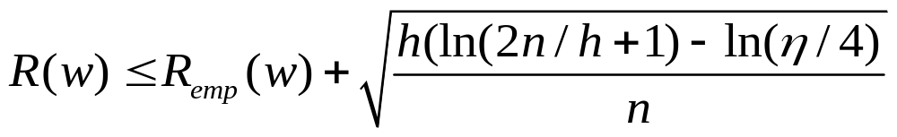
实际风险
Vapnic统计学习理论
根据统计学习理论中关于函数集的推广性的界的结论，对于两类分类问题中的分类函数集f(x, w)的所有函数(当然也包括使经验风险员小的函数)，经验风险Remp(w)和实际风险R(w)之间至少以不下于1-η(0≤η≤1)的概率存在这样的关系:
h是VC维, n是样本数.

Slide 17
Vapnik-Chervonenkis(VC)维
VC维是对分类函数能力一种刻画。
分类函数集={ f(x,w):w∈W}的VC维是能被该分类函数无错学习的样本的最大数量 （2类问题中）
描述了学习机器的复杂性 VC维的估计是有待研究的问题
存在一组就可以

Slide 18
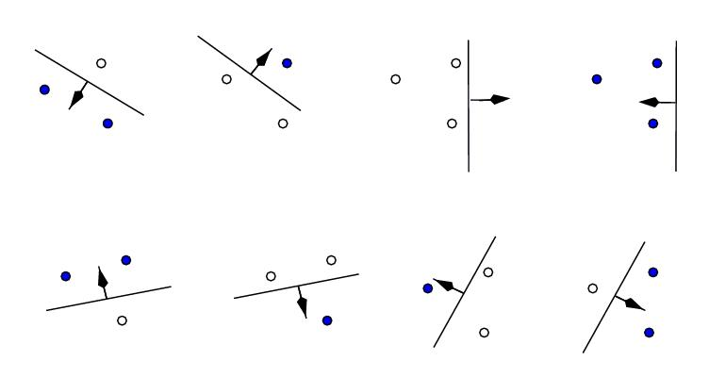
VC dimension
Definition
  VC dimension of {f(α)} is the maximum number of points that can be shattered by {f(α)} and is a measure of capacity.
Notes:
Three points shattered by oriented lines in R²
Explain that exists a set of 3 points that can be shattered and there doesn’t exist a set of 4 points that can be shattered

Slide 19
VC维与经验风险
一般的学习方法(如神经网络)是基于 Remp(w) 最小,满足对已有训练数据的最佳拟和,在理论上可以通过增加算法（如神经网络）的规模使得Remp(w) 不断降低以至为0。
但是,这样使得算法（神经网络）的复杂度增加, VC维h增加,从而φ(n/h)增大,导致实际风险R(w)增加,这就是学习算法的过拟合(Overfitting).

Slide 20
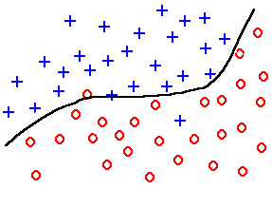
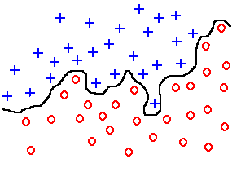
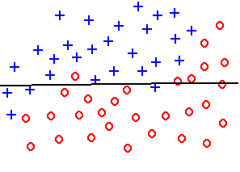
VC维与经验风险
Problem: how rich class of classifications q(x;θ) to use.
underfitting
good fit
overfitting
Problem of generalization: a small emprical risk R_{emp} does not imply small true expected risk R.

Slide 21

结构风险最小化原则
函数集Fk={F(x,w);w∈Wk}, k=1,2,…,n
F1 F2 … Fn
VC维：h1≤h2≤…≤hn
在使保证风险（风险的上界）最小的子集中选择使经验风险最小的函数

Slide 22
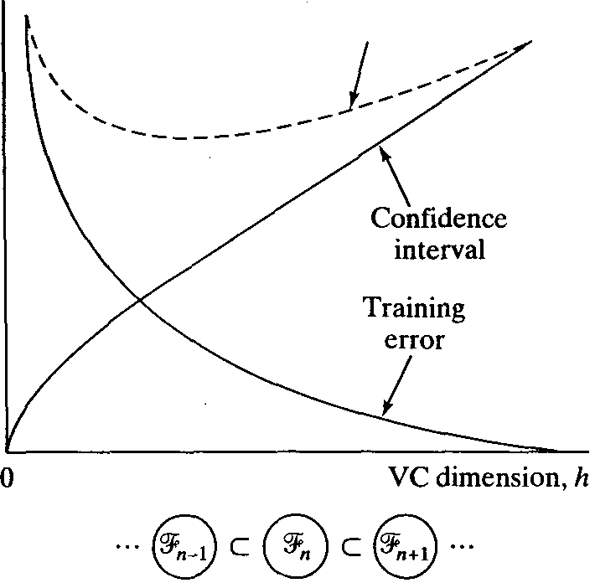
结构风险最小化原则

Slide 23
4.1 支持向量机原理
4.1.1 机器学习的简单回顾
4.1.2 支持向量机发展历史
4.1.3 线性分类器
4.1.4 支持向量机理论
4.1.5 核函数与支持向量机
4.1.6 支持向量机的应用举例

Slide 24
4.1.3 线性分类器
线性分类器解决的问题：
根据一个带有类别标号的训练集合，通过学习一个线性分类面，使得训练集合按照类别进行划分。
通常转化成一个优化问题。
从两类问题入手

Slide 25


4.1.3 线性分类器
分类面：把一个空间按照类别切分两部分的平面，在二维空间中，分类面相当于一条直线，三维空间中相当于一个平面,高维空间为超平面
线性分类面函数形式为：
w^{T},b是分类面函数的参数,x是输入的样本, w^{T}权向量,b是偏移量

Slide 26

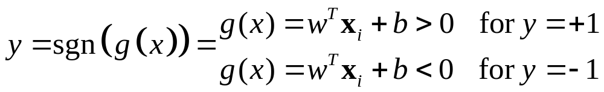














4.1.3 线性分类器
线性分类面函数：
如果
则为x_{i}分类面上的点，反过来也成立。
代入(1,0),(0,1)验证g₀
如果w相同，则分类面是平行的，b是一个偏移量

Slide 27
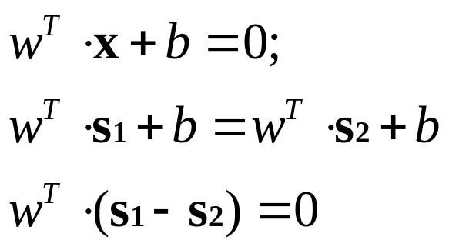
4.1.3 线性分类器
线性分类器学习过程：从给定的训练样本确定w^{T}和b这两个参数。
得到参数以后，就确定了分类面，从而可以对输入样本进行分类。
阐述一下各个参数的性质
w^{T}
当s1和s2都在分类面上时，这表明w^{T}和分类面上任意向量正交，并称w^{T}为分类面的法向量。
几何解释：线性分类器的作用就是把输入样本在法向量上投影变成一维变量，然后给一个阈值来分类

Slide 28
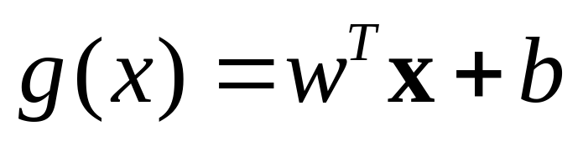
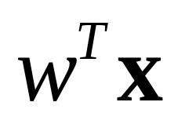
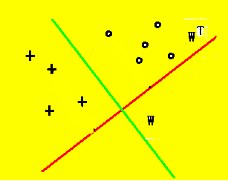
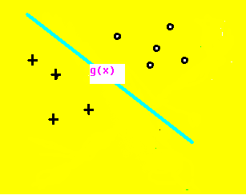
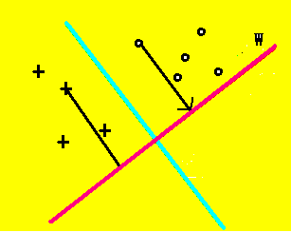
4.1.2 线性分类器
如何寻找最优的权向量
？
优化问题
核心
分类面函数
Margin最大化分类面
w^{T}为法向量
可视化
表示

Slide 29
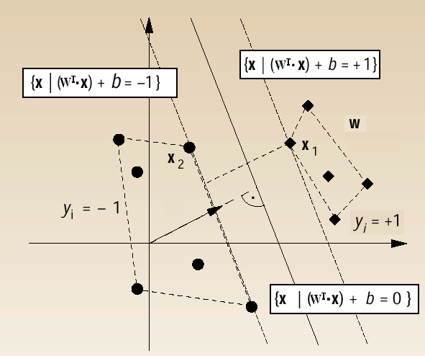


Margin最大化分类面与投影方向
1.什么是Margin,如何定义?平行于分类面的类边界线之间的距离,类间隔
经过一类中距离另外一类距离最近那些点构成的面
2.支持向量在w^{T}方向上的投影
由于类边界线垂直于投影方向，则其投影点之间的距离即为类间距
x₁投影之后结果为：

Slide 30
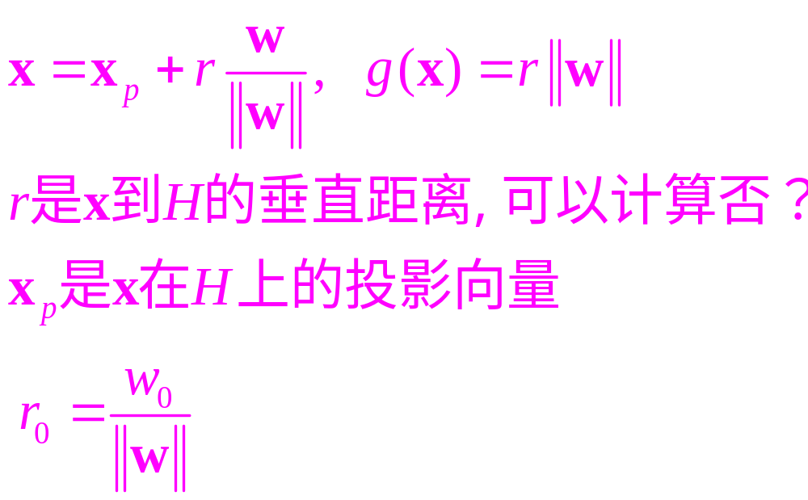
线性判别函数的几何意义
引言
决策面(decision boundary)H方程：g(x)=0
决策面将特征空间分成决策区域。
向量w是决策面H的法向量
g(x)是点x到决策面H的距离的一种代数度量
w
x₂
x
R₁: g>0
r
x_{p}
x₁
R₂: g<0
H: g=0

Slide 31
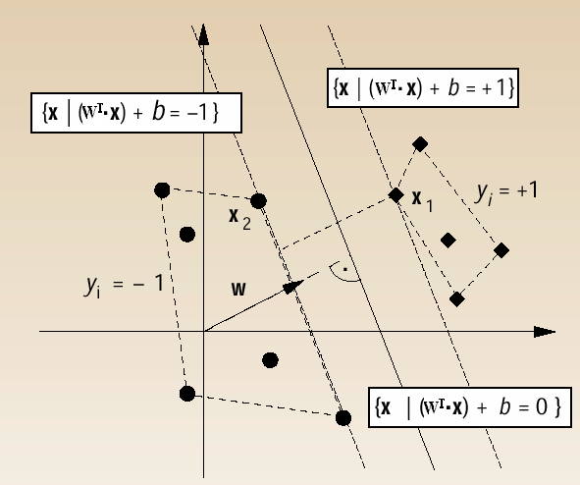
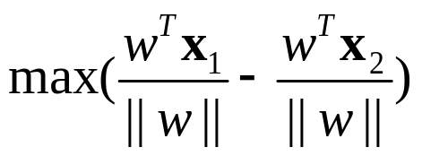
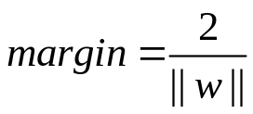

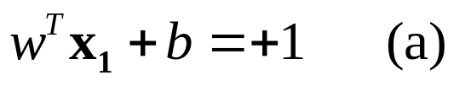
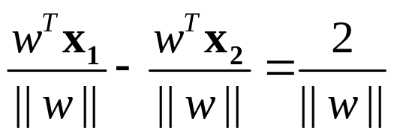
Margin最大化分类面（续1）
寻找投影方向W，使得不同类别样本在投影以后距离最远
X1, X2是离得最近那些样本:

Slide 32
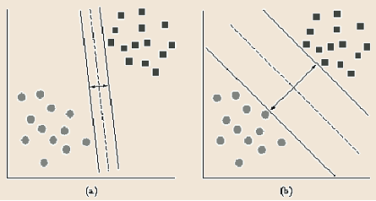
Margin最大化分类面（续2）
经验风险最小不等于期望风险最小，不能保证分类器的推广能力.
需要找到经验风险最小和推广能力最大的平衡点。

Slide 33
4.1 支持向量机原理
4.1.1 机器学习的简单回顾
4.1.2 支持向量机发展历史
4.1.3 线性分类器
4.1.4 支持向量机理论
4.1.5 核函数与支持向量机
4.1.6 支持向量机的应用举例

Slide 34
4.1.4支持向量机理论
SVM从线性可分情况下的分类面发展而来。
Margin最大化分类面不仅仅要求经验风险尽可能的小，且使分类间隔最大。
SVM考虑寻找一个满足分类要求的分类面。
过两类样本中离分类面最近的点且平行于分类面的训练样本就叫做支持向量。

Slide 35
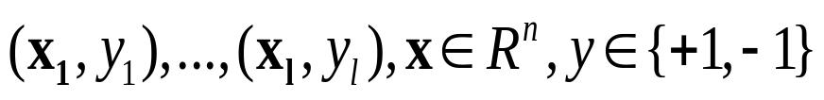

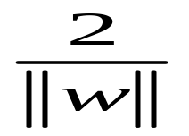
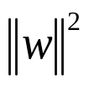
支持向量机理论（续1）
假定训练数据
线性分类面函数
转化成优化问题
此时分类间隔等于
使最大间隔等价于使 最小

Slide 36
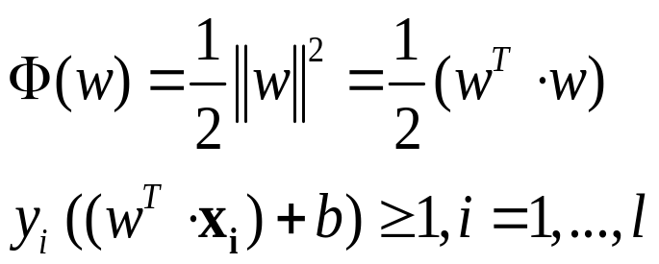

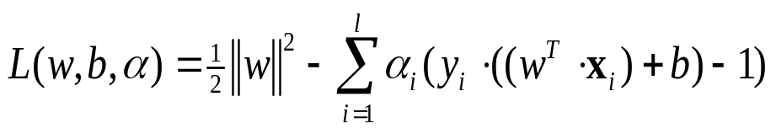
支持向量机理论（续2）
最优分类面问题可以表示成约束优化问题
  最小化目标函数
  约束条件
输入的类别与决策具有相同的符号
定义Lagrange函数
Max
Min
对于alpha来说是最大化问题-> min max 问题 等价于 max min

Slide 37
Lagrange函数优化问题的回顾
1629年，Lagrange最初是为了解决没有不等式约束的最优化解
1951年，Kuhn和Tucker进一步把这个方法扩展到具有不等式约束的情况下，而他们理论实际基于Karush的工作。
通过对偶理论简化约束条件即Karush-Kuhn-Tucker互补条件
完美的解决了支持向量机的优化问题

Slide 38
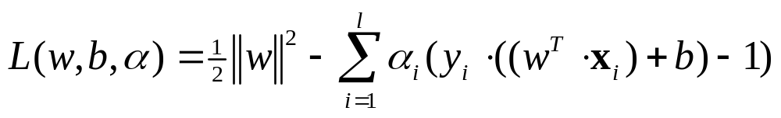
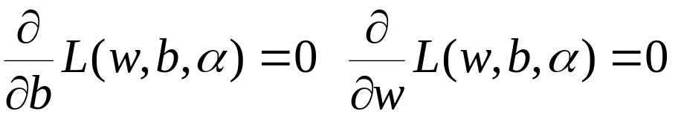
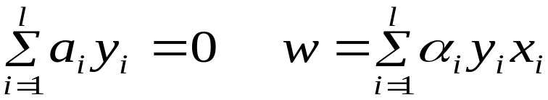
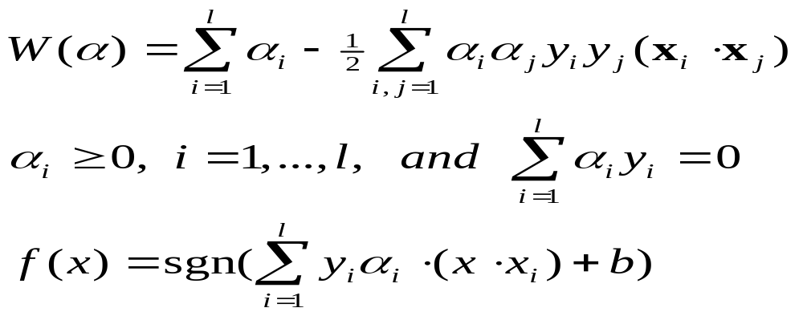
支持向量机理论（续3）
Lagrange函数
对于alpha来说是最大化问题-> min max 问题 等价于 max min

Slide 39




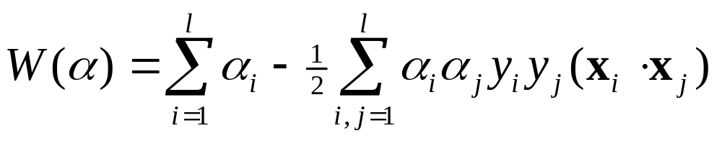
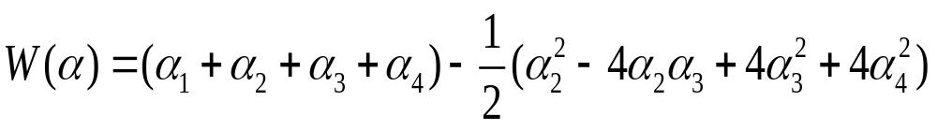
一个简单的例子：
x₁ =(0, 0)^{T}, y₁ = +1
x₂ =(1, 0)^{T}, y₂ = +1
x₃ =(2, 0)^{T}, y₃ = -1
x₄ =(0, 2)^{T}, y₄ = -1
代入x,y值

Slide 40
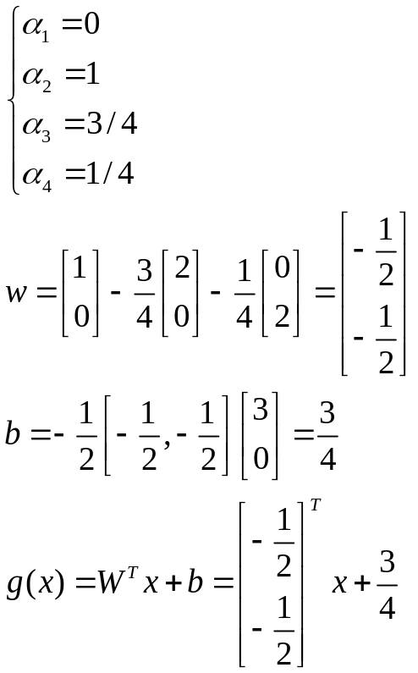
可调用Matlab中的二次规划程序，求得α₁, α₂, α₃, α₄的值，进而求得w和b的值。
代入(3/2,0),(0,3/2)点可以知道
思考：当数据量很大的时候怎么办？

Slide 41
4.1 支持向量机原理
4.1.1 机器学习的简单回顾
4.1.2 支持向量机发展历史
4.1.3 线性分类器
4.1.4 支持向量机理论
4.1.5 核函数与支持向量机
4.1.6 支持向量机的应用举例

Slide 42
4.1.5 核函数与支持向量机
支持向量机的软肋——假定线性可分
很多情况下，训练数据集是线性不可分的，Vapnik等人提出了用广义分类面（松弛子）来解决这一问题。
非线性变换——通过非线性变换将它转化为某个高维空间中的线性问题，在这个高维空间中寻找最优分类面。

Slide 43
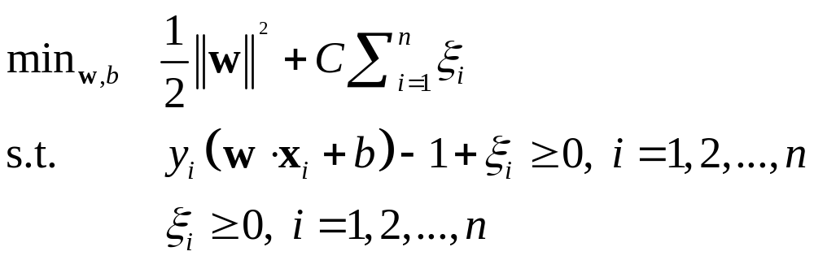
软间隔
最优化问题

Slide 44
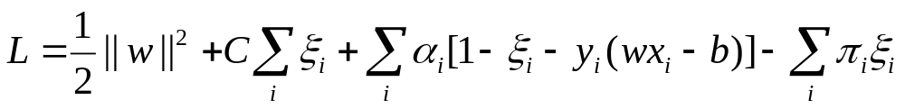
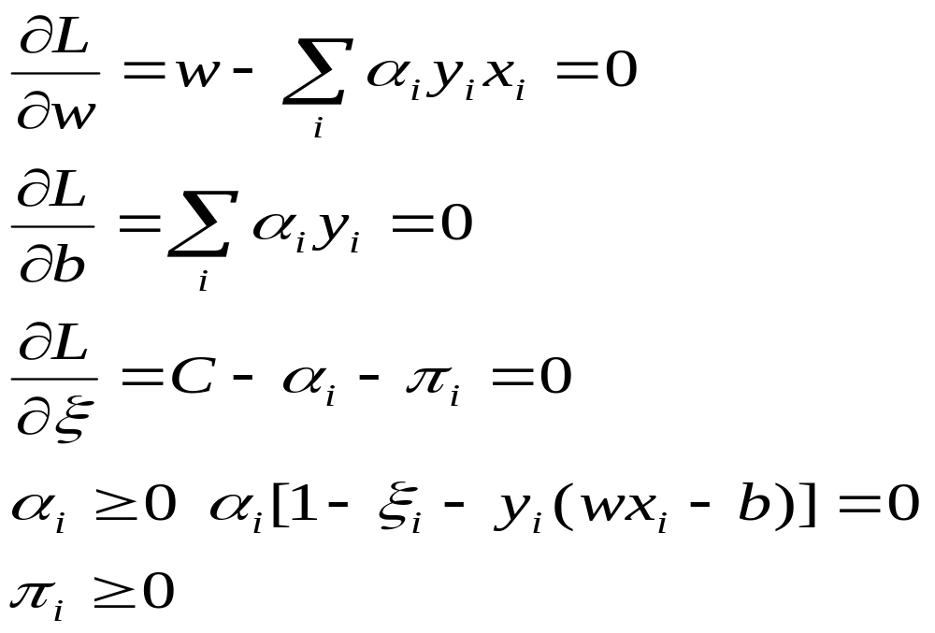
SVM问题求解
将上述问题表示成拉格朗日乘子式
Kuhn-Tucker条件

Slide 45
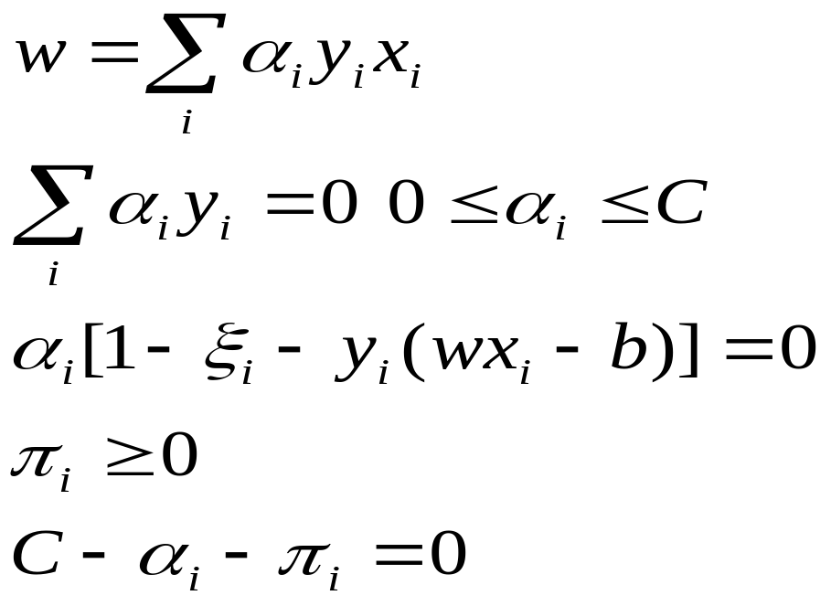
得到
只要确定α，便可解出w,b

Slide 46
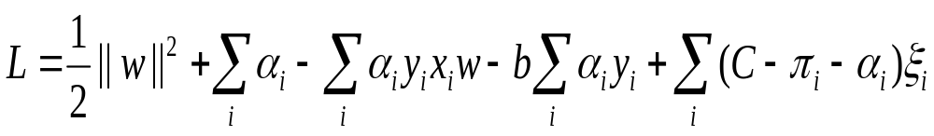
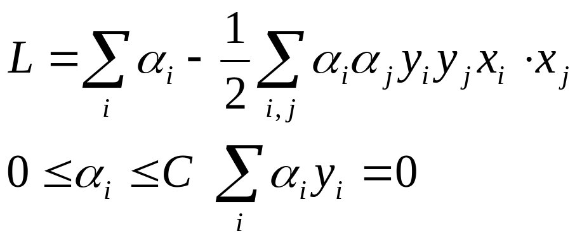
将上述条件代入L中
新的优化问题
(Quadratic Programing)

Slide 47
非线性变换
基本思想：选择非线性映射Φ(X)将x映射到高维特征空间Z，在Z中构造最优超平面

Slide 48
非线性变换—异或问题
异或问题在二维空间线性不可分
变换到三维空间，线性可分，z=x.y
x | y | z | C
0 | 0 | 0 | 0
1 | 0 | 0 | 1
0 | 1 | 0 | 1
1 | 1 | 1 | 0

Slide 49





非线性分类
设训练集 ，其中
假定可以用 平面上的二次曲线来分划：
现考虑把2维空间 映射到6维空间的变换
上式可将2维空间上二次曲线映射为6维空间上的一个超平面：

Slide 50


非线性分类
可见，只要利用变换，把 所在的2维空间的两类输入点映射到 所在的6维空间，然后在这个6维空间中，使用线性学习机求出分划超平面：
最后得出原空间中的二次曲线：
怎样求6维空间中的分划超平面？(线性支持向量分类机)

Slide 51

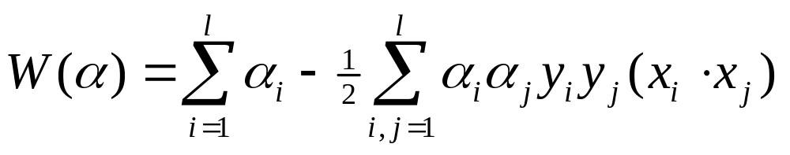
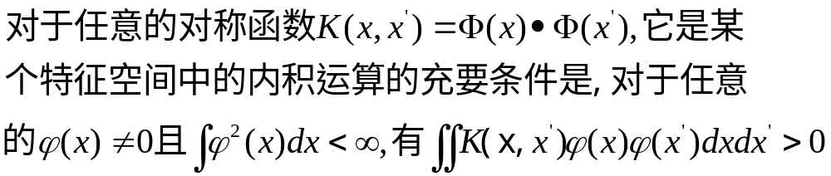
高维空间中的最优分类面
分类函数只涉及到训练样本之间的内积运算(x_{i}·x_{j}),因此,在高维空间中只需进行内积运算 , 很难知道变换的形式。内积运算可否替代？模糊处理？
根据Hibert-Schmidt原理,只要一种运算满足Mercer条件,就可以作为内积使用。

Slide 52
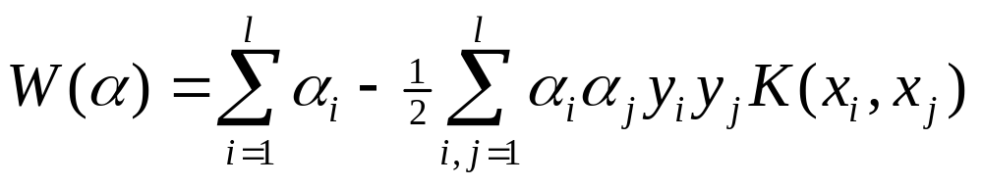
非线性支持向量机（1）
在最优分类面中采用适当的内积函数就可以实现某一非线性变换后的线性分类,而计算复杂度却没有增加。
与线性支持向量机的区别？

Slide 53
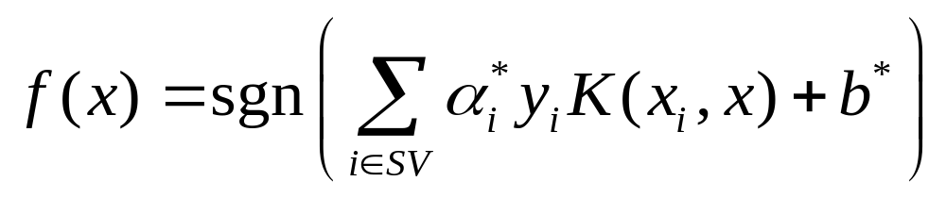

非线性支持向量机（2）
分类面函数：
优化目标函数：

Slide 54



一些典型的核函数
SVM中不同的内积核函数将形成不同的算法,常用的核函数有三类：
多项式核函数
径向基函数
S形函数

Slide 55
4.1 支持向量机原理
4.1.1 机器学习的简单回顾
4.1.2 支持向量机发展历史
4.1.3 线性分类器
4.1.4 支持向量机理论
4.1.5 核函数与支持向量机
4.1.6 支持向量机的应用举例

Slide 56



4.1.6 支持向量机的应用实例

Slide 57
SVM Applications
Pattern recognition
  Handwritten number,face dection,etc..
DNA array expression data analysis
  Features: expr. levels in diff. conditions
Protein classification
  Features: AA composition

Slide 58

手写体数字识别
SVM的主要应用于模式识别领域,手写体数字识别
具体方法：共10类样本，每一类训练一个分类器

Slide 59


Handwritten Digits Recognition

Slide 60
手写体数字识别
贝尔实验室对美国邮政手写数字库进行的实验
该数据共包含7291个训练样本，2007个测试数据，输入数据的维数为16x16维
分类器 | 错误率
人工表现 | 2.5%
决策树C4.5 | 16.2%
最好的两层神经网络 | 5.9%
SVM | 4.0%

Slide 61
手写体数字识别参考文献
B.E. Boser, I. M. Guyon, and V.Vapnik, A training algorithm for optimal margin classifiers, in proc. of ACM workshop on Computational Learning Theory, pp.144- 152,1992
C. Cortes and V. Vapnik, Support Vector Networks, Machine Learning, pp.273-297,1995

Slide 62

Applying SVMs to Face Detection
The SVM face-detection system
1. Rescale the input image several times
2. Cut 19x19 window patterns out of the scaled image
4. Classify the pattern using the SVM
3. Preprocess the window using masking, light correction and histogram equalization
5. If the class corresponds to a face, draw a rectangle around the face in the output image.

Slide 63



Applying SVMs to Face Detection
Experimental results on static images
  Set A: 313 high-quality, same number of faces
  Set B: 23 mixed quality, total of 155 faces

Slide 64
支持向量机免费软件
Libsvm
SVM^{light}
bsvm
mySVM
MATLAB svm toolbox

Slide 65
Libsvm简介
Libsvm是台湾大学林智仁(Lin Chih-Jen)副教授等开发设计的一个简单、易于使用和快速有效的SVM模式识别与回归的软件包
提供了编译好的可在Windows系列系统的执行文件，还提供了源代码

Slide 66
总结
本节课主要讲述了支持向量机的基本原理
支持向量机的核心思想在于假定了样本总是可以被简单的线性分类器进行分类
深刻理解Margin最大化思想
熟悉支持向量机的具体应用实例

Slide 67
课下思考
为什么支持向量机会成为统计学习领域的里程碑？
数据量很大的时候，如何优化支持向量机的目标函数？
是我们后续课程需要解决的重点

Slide 68
主要参考文献：
Vapnik V N. 著，张学工译. 统计学习理论.人民邮电出版社.
Nello Cristianini, John Shawe-Taylor, 李国正，王猛，曾华军，支持向量机导论

Slide 69
References
Vladimir Vapnik. The Nature of Statistical Learning Theory, Springer, 1995
Andrew W. Moore. cmsc726: SVMs. http://www.cs.cmu.edu/~awm/tutorials
C. Burges. A tutorial on support vector machines for pattern recognition. Data Mining and Knowledge Discovery, 2(2):955-974, 1998. http://citeseer.nj.nec.com/burges98tutorial.html
Vladimir Vapnik. Statistical Learning Theory. Wiley-Interscience; 1998
Thorsten Joachims (joachims_01a): A Statistical Learning Model of Text Classification for Support Vector Machines
Ben Rubinstein. Statistical Learning Theory. Dept. Computer Science & Software Engineering, University of Melbourne; and Division of Genetics & Bioinformatics, Walter & Eliza Hall Institute

Slide 70
SVM寻优算法
块算法(Chunking Algorithm)：
把训练集合分解
每一次选择一个小的数据集合，利用基本的SVM优化算法，只保留支持向量。
然后再选择一个集合选择其中错分样本加入上面的支持向量集合，然后构建新的集合，来进行进一步的训练。
以下内容为学有余力的同学进行自学研究

Slide 71
SMO算法
SMO算法每次迭代时，在可行的区域内选择两点，最大化目标函数，从而优化两个点的最小子集。
无论何时，当一个乘子被更新时，调整另一个乘子来保证线性约束条件成立，保证解不离开可行区域。每步SMO选择两个参数优化，其他参数固定，可以获得解析解。
另外，算法其他的特征是没有矩阵操作，不需要在内存中存储核矩阵。

Slide 72
SMO算法
第一个点是一个最不满足KKT条件的点
第二个点是跟第一个点差别最大的点

Slide 73
SMO 算法思想
算法精髓：每次选取两个α进行更新
开始
选择两个α
失败
更新α
成功
更新E
计算误差
误差<阈值
N
Y
结束

Slide 74


SMO 算法思想
由于需要满足KKT条件，所有下面的公式成立
由于上面的约束，则可以重新改写变化范围

Slide 75



SMO 算法思想
优化的目标函数为：
分类误差：

Slide 76



SMO 算法思想
首先定义如下量，然后重写优化目标函数？这步的结果上次迭代的结果
根据如下约束，把两个量的优化变成1个变量的优化

Slide 77

SMO 算法思想
然后进行偏导，求极值，则有：

Slide 78


SMO 算法思想
最后得到迭代公式：
通过逐步增加支持向量，分类函数逐渐变得复杂，所以VC维逐渐的增加，经验风险减小，可以看到这就是结构风险最小化

Slide 79

SMO 算法思想
最后得到迭代公式：
通过逐步增加支持向量，分类函数逐渐变得复杂，所以VC维逐渐的增加，经验风险减小，可以看到这就是结构风险最小化

Slide 80

SMO 算法思想
最后得到迭代公式：
通过逐步增加支持向量，分类函数逐渐变得复杂，所以VC维逐渐的增加，经验风险减小，可以看到这就是结构风险最小化

Slide 81

SMO 算法思想
最后得到迭代公式：
通过逐步增加支持向量，分类函数逐渐变得复杂，所以VC维逐渐的增加，经验风险减小，可以看到这就是结构风险最小化

